Slide 1
Team Name
Team 6 - Six Sense

Slide 2
Tell Me What To Do
TITLE

Slide 3
POWER POINT PRESENTATION

Slide 4
POWER POINT PRESENTATION
개요
조직도
채택 모델
사용 도구
산출물 관리
리스크 관리
1
프로젝트 계획
Planning
개요/
조직도/
채택 모델/
사용 도구/
일정 관리/
산출물 관리/
리스크 관리
대학생이 수강하는 과목과 과제를 효율적으로 관리하도록 도와주는 프로그램을 개발한다. 본 프로젝트를 통해 실제 업무상의 프로젝트의 진행을 직간접적으로 체험해보며 그 경험을 얻는다.
2
요구사항 분석Analysis
유즈케이스
다이어그램/
비기능 요구사항
3
설계, 구현
Class 설계/
UI 설계
4
Testing
Black box/
White box/
조치사항
5
시연 영상
6
느낀점

Slide 5
POWER POINT PRESENTATION
개요
조직도
채택 모델
사용 도구
산출물 관리
리스크 관리
1
프로젝트 계획
Planning
개요/
조직도/
채택 모델/
사용 도구/
일정 관리/
산출물 관리/
리스크 관리
최경호
김성진
김영민
송정석
권혁진
임재우
2
요구사항 분석Analysis
유즈케이스
다이어그램/
비기능 요구사항
3
설계, 구현
Class 설계/
UI 설계
4
Testing
Black box/
White box/
조치사항
5
시연 영상
6
느낀점

Slide 6
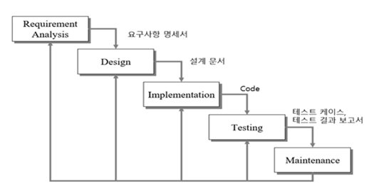
POWER POINT PRESENTATION
개요
조직도
채택 모델
사용 도구
산출물 관리
리스크 관리
1
프로젝트 계획
Planning
개요/
조직도/
채택 모델/
사용 도구/
일정 관리/
산출물 관리/
리스크 관리
2
요구사항 분석Analysis
유즈케이스
다이어그램/
비기능 요구사항
3
설계, 구현
Class 설계/
UI 설계
4
Testing
Black box/
White box/
조치사항
5
시연 영상
6
느낀점

Slide 7
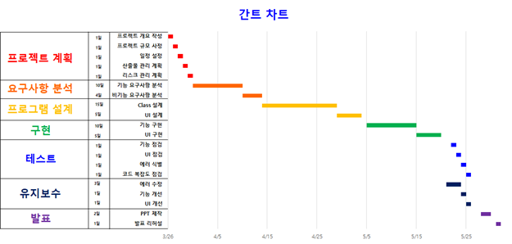
POWER POINT PRESENTATION
개요
조직도
채택 모델
사용 도구
산출물 관리
리스크 관리
1
프로젝트 계획
Planning
개요/
조직도/
채택 모델/
사용 도구/
일정 관리/
산출물 관리/
리스크 관리
2
요구사항 분석Analysis
유즈케이스
다이어그램/
비기능 요구사항
3
설계, 구현
Class 설계/
UI 설계
4
Testing
Black box/
White box/
조치사항
5
시연 영상
6
느낀점

Slide 8
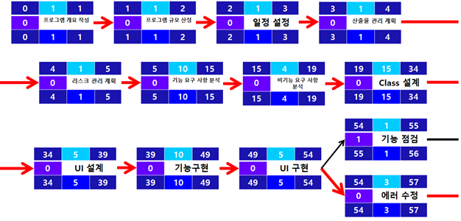
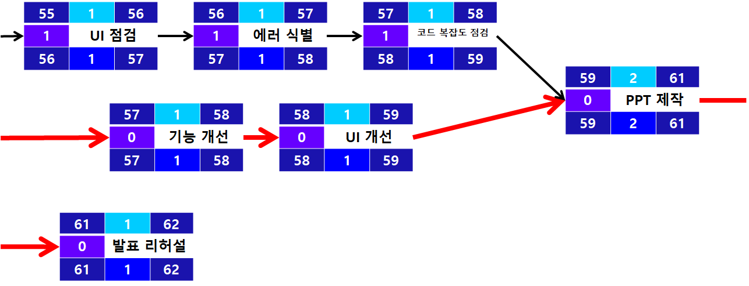
POWER POINT PRESENTATION
개요
조직도
채택 모델
사용 도구
산출물 관리
리스크 관리
1
프로젝트 계획
Planning
개요/
조직도/
채택 모델/
차트/
사용 도구/
일정 관리/
산출물 관리/
리스크 관리
2
요구사항 분석Analysis
유즈케이스
다이어그램/
비기능 요구사항
3
설계, 구현
Class 설계/
UI 설계
4
Testing
Black box/
White box/
조치사항
5
시연 영상
6
느낀점

Slide 9
POWER POINT PRESENTATION
개요
조직도
채택 모델
사용 도구
산출물 관리
리스크 관리
1
프로젝트 계획
Planning
개요/
조직도/
채택 모델/
사용 도구/
일정 관리/
산출물 관리/
리스크 관리
2
요구사항 분석Analysis
유즈케이스
다이어그램/
비기능 요구사항
3
설계, 구현
Class 설계/
UI 설계
4
Testing
Black box/
White box/
조치사항
5
시연 영상
6
느낀점

Slide 10
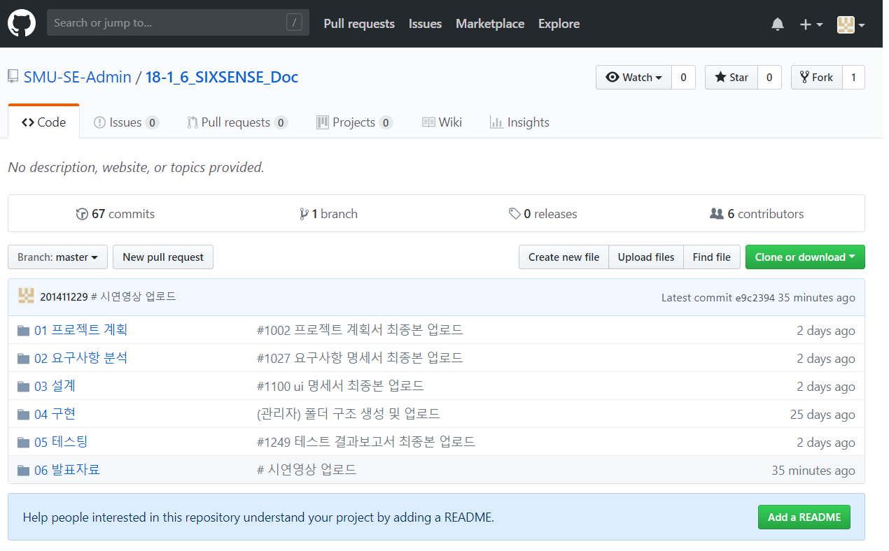
POWER POINT PRESENTATION
개요
조직도
채택 모델
사용 도구
산출물 관리
리스크 관리
1
프로젝트 계획
Planning
개요/
조직도/
채택 모델/
사용 도구/
일정 관리/
산출물 관리/
리스크 관리
2
요구사항 분석Analysis
유즈케이스
다이어그램/
비기능 요구사항
3
설계, 구현
Class 설계/
UI 설계
4
Testing
Black box/
White box/
조치사항
5
시연 영상
6
느낀점

Slide 11
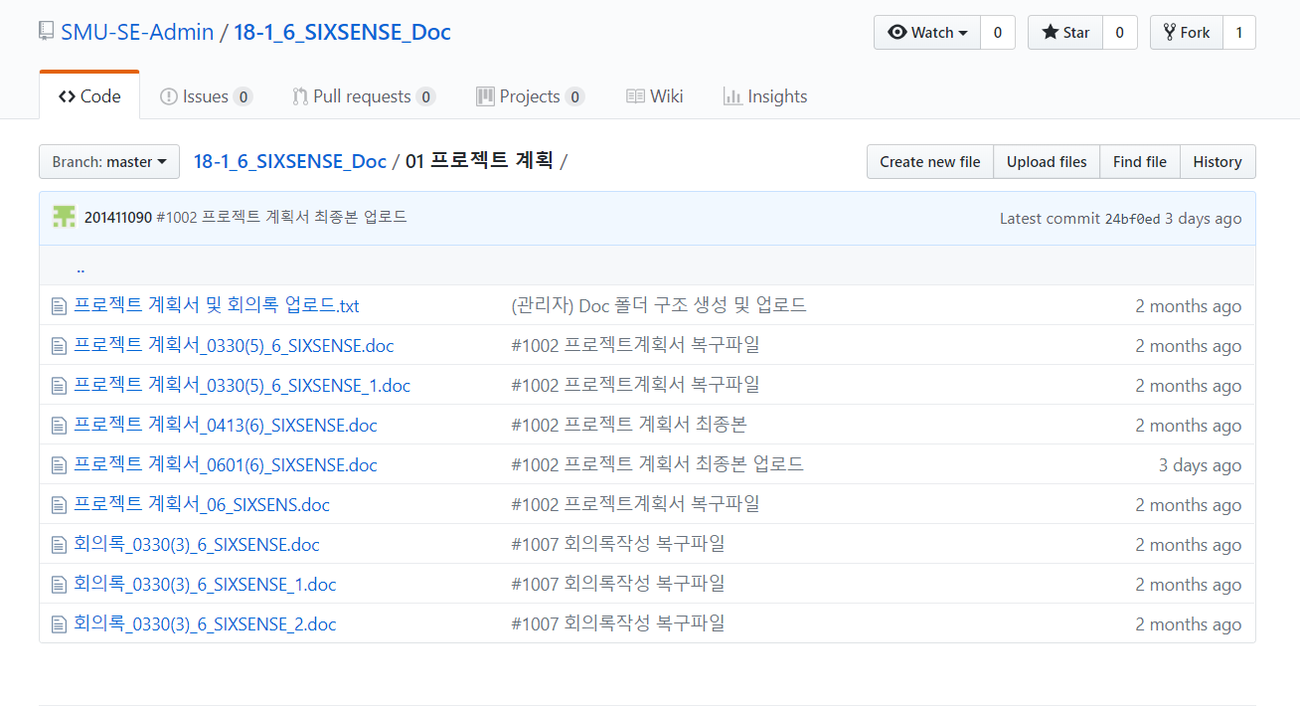
POWER POINT PRESENTATION
개요
조직도
채택 모델
사용 도구
산출물 관리
리스크 관리
1
프로젝트 계획
Planning
개요/
조직도/
채택 모델/
사용 도구/
일정 관리/
산출물 관리/
리스크 관리
2
요구사항 분석Analysis
유즈케이스
다이어그램/
비기능 요구사항
3
설계, 구현
Class 설계/
UI 설계
4
Testing
Black box/
White box/
조치사항
5
시연 영상
6
느낀점

Slide 12
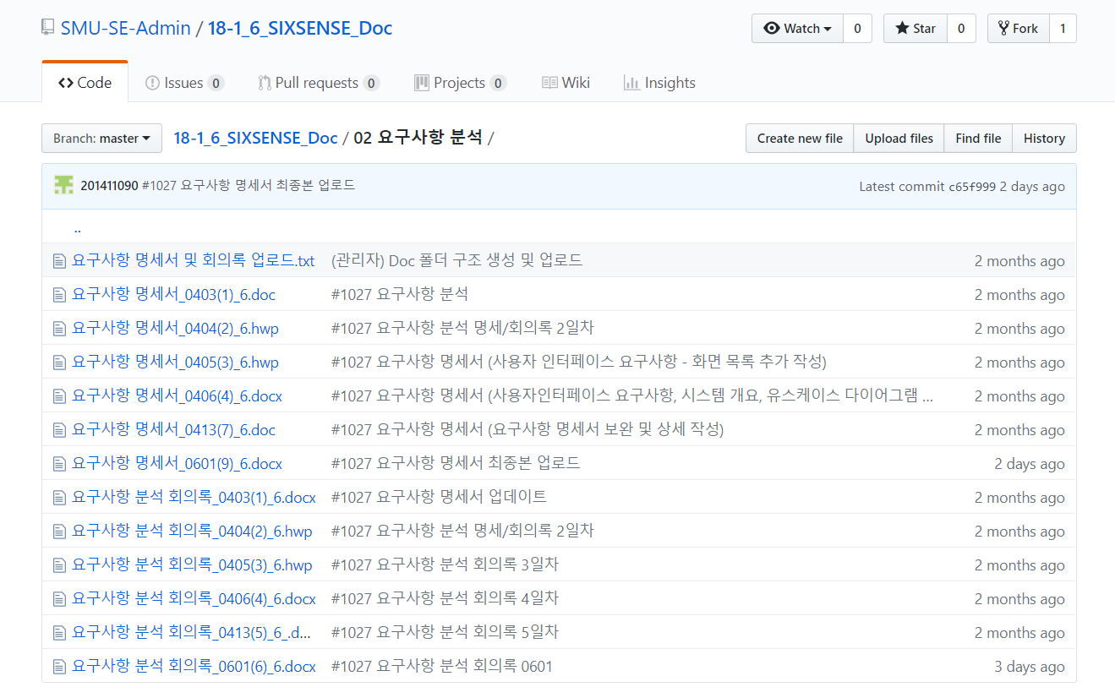
POWER POINT PRESENTATION
개요
조직도
채택 모델
사용 도구
산출물 관리
리스크 관리
1
프로젝트 계획
Planning
개요/
조직도/
채택 모델/
사용 도구/
일정 관리/
산출물 관리/
리스크 관리
2
요구사항 분석Analysis
유즈케이스
다이어그램/
비기능 요구사항
3
설계, 구현
Class 설계/
UI 설계
4
Testing
Black box/
White box/
조치사항
5
시연 영상
6
느낀점

Slide 13
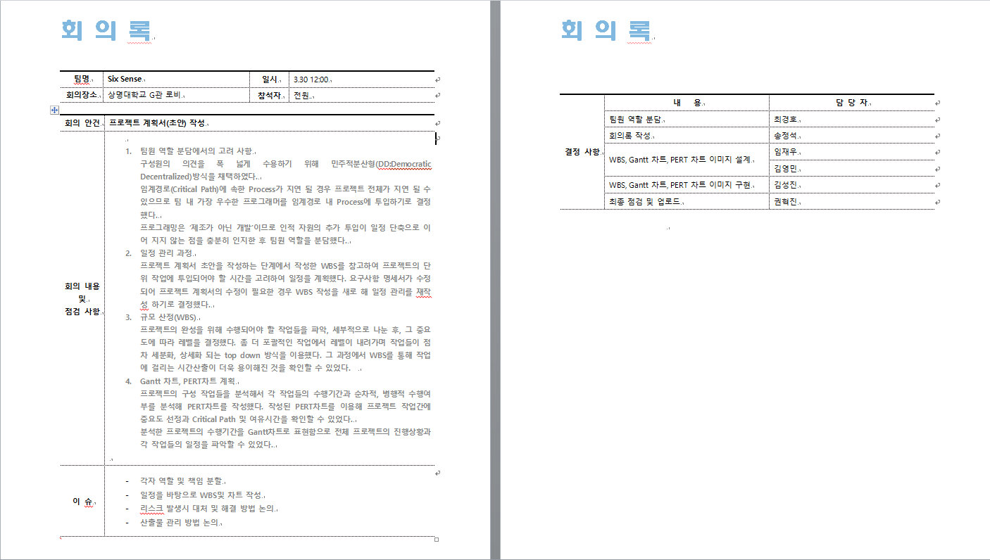
POWER POINT PRESENTATION
개요
조직도
채택 모델
사용 도구
산출물 관리
리스크 관리
1
프로젝트 계획
Planning
개요/
조직도/
채택 모델/
사용 도구/
일정 관리/
산출물 관리/
리스크 관리
2
요구사항 분석Analysis
유즈케이스
다이어그램/
비기능 요구사항
3
설계, 구현
Class 설계/
UI 설계
4
Testing
Black box/
White box/
조치사항
5
시연 영상
6
느낀점

Slide 14
POWER POINT PRESENTATION
개요
조직도
채택 모델
사용 도구
산출물 관리
리스크 관리
1
프로젝트 계획
Planning
개요/
조직도/
채택 모델/
사용 도구/
일정 관리/
산출물 관리/
리스크 관리
Risk
영향도 | 분류 기준
높음 | 프로젝트 전체 일정에 위협이 되는 경우 해당한다.
보통 | 프로젝트 일정이 1일 이내로 지연 되는 경우 해당한다.
낮음 | 프로젝트 구성원 개인 간 해결이 가능한 경우 해당한다.
2
요구사항 분석Analysis
유즈케이스
다이어그램/
비기능 요구사항
3
설계, 구현
Class 설계/
UI 설계
대처 방안 | 분류 기준
회피 | 위험에 대처하기 위해 프로젝트의 계획을 변경 한다.
완화 | 불리한 risk의 확률 및 영향을 수용 가능한 한계로 낮춘다.
최소화 | 모든 위협을 제거하는 것이 불가능 할 때 채택.
4
Testing
Black box/
White box/
조치사항
5
시연 영상
6
느낀점

Slide 15
POWER POINT PRESENTATION
개요
조직도
채택 모델
사용 도구
산출물 관리
리스크 관리
1
프로젝트 계획
Planning
개요/
조직도/
채택 모델/
사용 도구/
일정 관리/
산출물 관리/
리스크 관리
프로젝트 위험
리스크 요소 | 가능성 | 영향도 | 대처 방안
팀원의 이직/이탈 | 20% | 높음 | 최소화
관리(우선순위) 변경 | 40% | 보통 | 회피
CASE 도구 성능 미비 | 30% | 보통 | 최소화
팀원 간 의사전달 오류 | 15% | 낮음 | 완화
문서화 자료 분실 | 15% | 낮음 | 완화
비용 과소 추정 | 0% | 높음 | 고려하지 않는다.
2
요구사항 분석Analysis
유즈케이스
다이어그램/
비기능 요구사항
3
설계, 구현
Class 설계/
UI 설계
4
Testing
Black box/
White box/
조치사항
5
시연 영상
6
느낀점

Slide 16
POWER POINT PRESENTATION
개요
조직도
채택 모델
사용 도구
산출물 관리
리스크 관리
1
프로젝트 계획
Planning
개요/
조직도/
채택 모델/
사용 도구/
일정 관리/
산출물 관리/
리스크 관리
제품 위험
리스크 요소 | 가능성 | 영향도 | 대처 방안
요구사항 변경 | 99% | 높음 | 회피
명세화 지연 | 50% | 높음 | 회피
규모 과소 추정 | 30% | 높음 | 회피
개발 영역 오인 | 15% | 높음 | 회피
2
요구사항 분석Analysis
유즈케이스
다이어그램/
비기능 요구사항
3
설계, 구현
Class 설계/
UI 설계
4
Testing
Black box/
White box/
조치사항
5
시연 영상
6
느낀점

Slide 17
POWER POINT PRESENTATION
개요
조직도
채택 모델
사용 도구
산출물 관리
리스크 관리
1
프로젝트 계획
Planning
개요/
조직도/
채택 모델/
사용 도구/
일정 관리/
산출물 관리/
리스크 관리
비즈니스 위험
리스크 요소 | 가능성 | 영향도 | 대처 방안
기술 변화 | 0% | 높음 | 고려하지 않는다.
타사의 제품 완성 | 0% | 높음 | 고려하지 않는다.
2
요구사항 분석Analysis
유즈케이스
다이어그램/
비기능 요구사항
3
설계, 구현
Class 설계/
UI 설계
4
Testing
Black box/
White box/
조치사항
5
시연 영상
6
느낀점

Slide 18
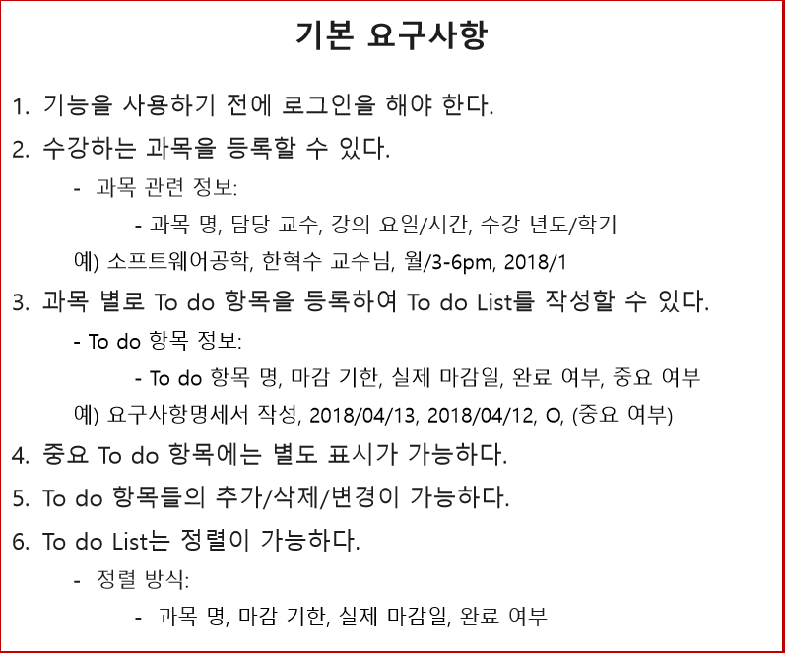
POWER POINT PRESENTATION
발주자 요구사항
유즈케이스 다이어그램
비기능 요구사항
1
프로젝트 계획
Planning
개요/
조직도/
채택 모델/
사용 도구/
일정 관리/
산출물 관리/
리스크 관리
2
요구사항 분석Analysis
발주자 요구사항/
유즈케이스
다이어그램/
비기능 요구사항
3
설계, 구현
Class 설계/
UI 설계
4
Testing
Black box/
White box/
조치사항
5
시연 영상
6
느낀점

Slide 19
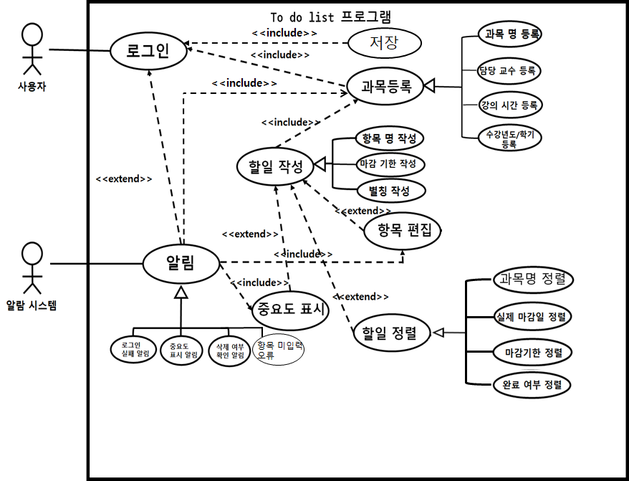
POWER POINT PRESENTATION
발주자 요구사항
유즈케이스 다이어그램
비기능 요구사항
1
프로젝트 계획
Planning
개요/
조직도/
채택 모델/
사용 도구/
일정 관리/
산출물 관리/
리스크 관리
비즈니스 위험
2
요구사항 분석Analysis
발주자 요구사항/
유즈케이스
다이어그램/
비기능 요구사항
3
설계, 구현
Class 설계/
UI 설계
4
Testing
Black box/
White box/
조치사항
5
시연 영상
6
느낀점

Slide 20
POWER POINT PRESENTATION
발주자 요구사항
유즈케이스 다이어그램
비기능 요구사항
1
프로젝트 계획
Planning
개요/
조직도/
채택 모델/
사용 도구/
일정 관리/
산출물 관리/
리스크 관리
요구항목 | 설명
성능 요구사항 | 수강하는 과목은 15개, To do list에 추가 할 수 있는 To do 항목을 과목 별로 10개로 제한 한다.
사용성 요구사항 | 마우스와 키보드를 사용하여 사용자에게 데이터를 입력 받는다.
구현 요구사항 | 프로젝트의 진행은 폭포수 모형을 채택하여 Java언어를 사용하여 eclipse에서 구현한다.
조직 요구사항 | 제공한 산출물 Template에 맞추어 작성한다.
2
요구사항 분석Analysis
발주자 요구사항/
유즈케이스
다이어그램/
비기능 요구사항
3
설계, 구현
Class 설계/
UI 설계
4
Testing
Black box/
White box/
조치사항
5
시연 영상
6
느낀점

Slide 21
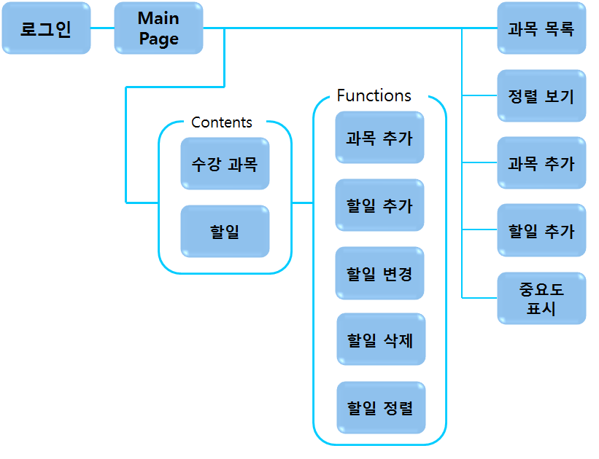
POWER POINT PRESENTATION
Login
Main Page
Submit
Add
Mark
Edit
Delete
Complete
Sort
Save
1
프로젝트 계획
Planning
개요/
조직도/
채택 모델/
사용 도구/
일정 관리/
산출물 관리/
리스크 관리
2
요구사항 분석Analysis
발주자 요구사항/
유즈케이스
다이어그램/
비기능 요구사항
3
설계, 구현
Class 설계/
UI 설계
4
Testing
Black box/
White box/
조치사항
5
시연 영상
6
느낀점

Slide 22
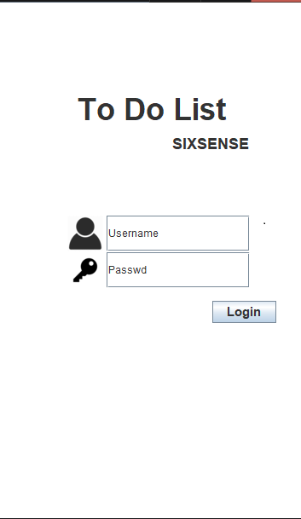
POWER POINT PRESENTATION
Login
Main Page
Submit
Add
Mark
Edit
Delete
Complete
Sort
Save
1
프로젝트 계획
Planning
개요/
조직도/
채택 모델/
사용 도구/
일정 관리/
산출물 관리/
리스크 관리
Print_Login
Id_Label : Jlabel Id_TextField : JFormattedTextField passwd_Label : Jlabel Passswd_TextField : JPasswordField Login_Button : Jbutton username : String inputUsername : String passwd : char[] Title : JLabel Subtitle : Jlabel
Print_Login() : 클래스 생성자
2
요구사항 분석Analysis
발주자 요구사항/
유즈케이스
다이어그램/
비기능 요구사항
3
설계, 구현
Class 설계/
UI 설계
4
Testing
Black box/
White box/
조치사항
5
시연 영상
6
느낀점

Slide 23
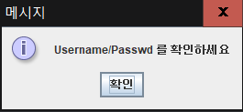
POWER POINT PRESENTATION
Login
Main Page
Submit
Add
Mark
Edit
Delete
Complete
Sort
Save
1
프로젝트 계획
Planning
개요/
조직도/
채택 모델/
사용 도구/
일정 관리/
산출물 관리/
리스크 관리
Print_Login
Id_Label : Jlabel Id_TextField : JFormattedTextField passwd_Label : Jlabel Passswd_TextField : JPasswordField Login_Button : Jbutton username : String inputUsername : String passwd : char[] Title : JLabel Subtitle : Jlabel
Print_Login() : 클래스 생성자
2
요구사항 분석Analysis
발주자 요구사항/
유즈케이스
다이어그램/
비기능 요구사항
3
설계, 구현
Class 설계/
UI 설계
4
Testing
Black box/
White box/
조치사항
5
시연 영상
6
느낀점

Slide 24
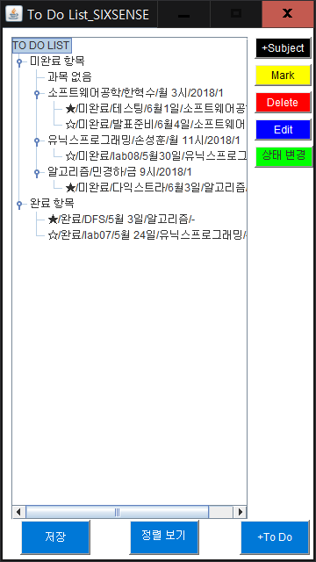
POWER POINT PRESENTATION
Login
Main Page
Submit
Add
Mark
Edit
Delete
Complete
Sort
Save
1
프로젝트 계획
Planning
개요/
조직도/
채택 모델/
사용 도구/
일정 관리/
산출물 관리/
리스크 관리
Print_Subject_List
Add_Subject_Button : Button Save_Button : Button Show_Sorted_List_Button : Button Add_todo_Button : Button subjectList : DynamicTree button : Button //Mark Delete_Button : Button Edit_Button : Button Status_Button : Button
Print_Subject_List() : 클래스 생성자 Clear() : 모든 노드 삭제 mark() : 중요도 표시 edit() : 항목 수정 removeCurrentNode(int removeOption) : 선택된 노드 삭제 addObject( ) : 노드 추가 getTime() : 현재 날짜 반환 StatusChange() : 완료여부 변경
ADD_COMMAND1 : String
ADD_COMMAND2 : String
REMOVE_COMMAND : String
CLEAR_COMMAND : String
MARK_COMMAND : String
EDIT_COMMAND : String
SAVE_COMMAND : String
CHANGE_STATUS_COMMAND : String
subjectList : DynamicTree
command : String
temp_ParentName : String
2
요구사항 분석Analysis
발주자 요구사항/
유즈케이스
다이어그램/
비기능 요구사항
3
설계, 구현
Class 설계/
UI 설계
4
Testing
Black box/
White box/
조치사항
5
시연 영상
6
느낀점

Slide 25
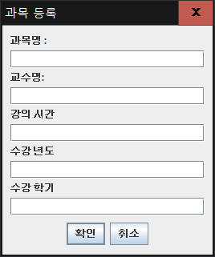
POWER POINT PRESENTATION
Login
Main Page
Submit
Add
Mark
Edit
Delete
Complete
Sort
Save
1
프로젝트 계획
Planning
개요/
조직도/
채택 모델/
사용 도구/
일정 관리/
산출물 관리/
리스크 관리
Print_Add_Subject_Screen
Subject_Name_TextField : JTextField Professor_Name_TextField : JTextField Time_TextField : JTextField Year_TextField : JTextField Semester_TextField : JTextFIeld message : Object[] option : int Subject_Info : String[]
Print_Add_Subject_Screen() : 클래스 생성자
2
요구사항 분석Analysis
발주자 요구사항/
유즈케이스
다이어그램/
비기능 요구사항
3
설계, 구현
Class 설계/
UI 설계
4
Testing
Black box/
White box/
조치사항
5
시연 영상
6
느낀점

Slide 26
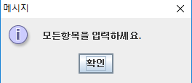
POWER POINT PRESENTATION
Login
Main Page
Submit
Add
Mark
Edit
Delete
Complete
Sort
Save
1
프로젝트 계획
Planning
개요/
조직도/
채택 모델/
사용 도구/
일정 관리/
산출물 관리/
리스크 관리
Print_Add_Subject_Screen
Subject_Name_TextField : JTextField Professor_Name_TextField : JTextField Time_TextField : JTextField Year_TextField : JTextField Semester_TextField : JTextFIeld message : Object[] option : int Subject_Info : String[]
Print_Add_Subject_Screen() : 클래스 생성자
2
요구사항 분석Analysis
발주자 요구사항/
유즈케이스
다이어그램/
비기능 요구사항
3
설계, 구현
Class 설계/
UI 설계
4
Testing
Black box/
White box/
조치사항
5
시연 영상
6
느낀점

Slide 27
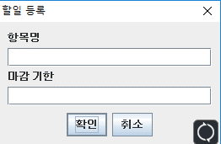
POWER POINT PRESENTATION
Login
Main Page
Submit
Add
Mark
Edit
Delete
Complete
Sort
Save
1
프로젝트 계획
Planning
개요/
조직도/
채택 모델/
사용 도구/
일정 관리/
산출물 관리/
리스크 관리
Print_Add_Edit_Todo
Todo_Info : String[2] addfile : Boolean Todo_Name_TextField : JTextField Todo_Deadline_TextField : JTextField message : Object[]
Print_Add_Todo() : 클래스 생성자
2
요구사항 분석Analysis
발주자 요구사항/
유즈케이스
다이어그램/
비기능 요구사항
3
설계, 구현
Class 설계/
UI 설계
4
Testing
Black box/
White box/
조치사항
5
시연 영상
6
느낀점

Slide 28
POWER POINT PRESENTATION
Login
Main Page
Submit
Add
Mark
Edit
Delete
Complete
Sort
Save
1
프로젝트 계획
Planning
개요/
조직도/
채택 모델/
사용 도구/
일정 관리/
산출물 관리/
리스크 관리
Print_Add_Edit_Todo
Todo_Info : String[2] addfile : Boolean Todo_Name_TextField : JTextField Todo_Deadline_TextField : JTextField message : Object[]
Print_Add_Todo() : 클래스 생성자
2
요구사항 분석Analysis
발주자 요구사항/
유즈케이스
다이어그램/
비기능 요구사항
3
설계, 구현
Class 설계/
UI 설계
4
Testing
Black box/
White box/
조치사항
5
시연 영상
6
느낀점

Slide 29
POWER POINT PRESENTATION
Login
Main Page
Submit
Add
Mark
Edit
Delete
Complete
Sort
Save
1
프로젝트 계획
Planning
개요/
조직도/
채택 모델/
사용 도구/
일정 관리/
산출물 관리/
리스크 관리
Print_Subject_List
Add_Subject_Button : Button Save_Button : Button Show_Sorted_List_Button : Button Add_todo_Button : Button subjectList : DynamicTree button : Button //Mark Delete_Button : Button Edit_Button : Button Status_Button : Button
Print_Subject_List() : 클래스 생성자 Clear() : 모든 노드 삭제 mark() : 중요도 표시 edit() : 항목 수정 removeCurrentNode(int removeOption) : 선택된 노드 삭제 addObject( ) : 노드 추가 getTime() : 현재 날짜 반환 StatusChange() : 완료여부 변경
ADD_COMMAND1 : String
ADD_COMMAND2 : String
REMOVE_COMMAND : String
CLEAR_COMMAND : String
MARK_COMMAND : String
EDIT_COMMAND : String
SAVE_COMMAND : String
CHANGE_STATUS_COMMAND : String
subjectList : DynamicTree
command : String
temp_ParentName : String
2
요구사항 분석Analysis
발주자 요구사항/
유즈케이스
다이어그램/
비기능 요구사항
3
설계, 구현
Class 설계/
UI 설계
4
Testing
Black box/
White box/
조치사항
5
시연 영상
6
느낀점

Slide 30
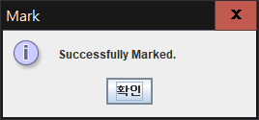
POWER POINT PRESENTATION
Login
Main Page
Submit
Add
Mark
Edit
Delete
Complete
Sort
Save
1
프로젝트 계획
Planning
개요/
조직도/
채택 모델/
사용 도구/
일정 관리/
산출물 관리/
리스크 관리
Print_Subject_List
Add_Subject_Button : Button Save_Button : Button Show_Sorted_List_Button : Button Add_todo_Button : Button subjectList : DynamicTree button : Button //Mark Delete_Button : Button Edit_Button : Button Status_Button : Button
Print_Subject_List() : 클래스 생성자 Clear() : 모든 노드 삭제 mark() : 중요도 표시 edit() : 항목 수정 removeCurrentNode(int removeOption) : 선택된 노드 삭제 addObject( ) : 노드 추가 getTime() : 현재 날짜 반환 StatusChange() : 완료여부 변경
ADD_COMMAND1 : String
ADD_COMMAND2 : String
REMOVE_COMMAND : String
CLEAR_COMMAND : String
MARK_COMMAND : String
EDIT_COMMAND : String
SAVE_COMMAND : String
CHANGE_STATUS_COMMAND : String
subjectList : DynamicTree
command : String
temp_ParentName : String
2
요구사항 분석Analysis
발주자 요구사항/
유즈케이스
다이어그램/
비기능 요구사항
3
설계, 구현
Class 설계/
UI 설계
4
Testing
Black box/
White box/
조치사항
5
시연 영상
6
느낀점

Slide 31
POWER POINT PRESENTATION
Login
Main Page
Submit
Add
Mark
Edit
Delete
Complete
Sort
Save
1
프로젝트 계획
Planning
개요/
조직도/
채택 모델/
사용 도구/
일정 관리/
산출물 관리/
리스크 관리
Print_Subject_List
Add_Subject_Button : Button Save_Button : Button Show_Sorted_List_Button : Button Add_todo_Button : Button subjectList : DynamicTree button : Button //Mark Delete_Button : Button Edit_Button : Button Status_Button : Button
Print_Subject_List() : 클래스 생성자 Clear() : 모든 노드 삭제 mark() : 중요도 표시 edit() : 항목 수정 removeCurrentNode(int removeOption) : 선택된 노드 삭제 addObject( ) : 노드 추가 getTime() : 현재 날짜 반환 StatusChange() : 완료여부 변경
ADD_COMMAND1 : String
ADD_COMMAND2 : String
REMOVE_COMMAND : String
CLEAR_COMMAND : String
MARK_COMMAND : String
EDIT_COMMAND : String
SAVE_COMMAND : String
CHANGE_STATUS_COMMAND : String
subjectList : DynamicTree
command : String
temp_ParentName : String
2
요구사항 분석Analysis
발주자 요구사항/
유즈케이스
다이어그램/
비기능 요구사항
3
설계, 구현
Class 설계/
UI 설계
4
Testing
Black box/
White box/
조치사항
5
시연 영상
6
느낀점

Slide 32
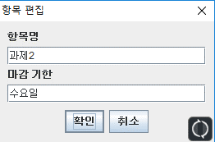
POWER POINT PRESENTATION
Login
Main Page
Submit
Add
Mark
Edit
Delete
Complete
Sort
Save
1
프로젝트 계획
Planning
개요/
조직도/
채택 모델/
사용 도구/
일정 관리/
산출물 관리/
리스크 관리
Print_Subject_List
Add_Subject_Button : Button Save_Button : Button Show_Sorted_List_Button : Button Add_todo_Button : Button subjectList : DynamicTree button : Button //Mark Delete_Button : Button Edit_Button : Button Status_Button : Button
Print_Subject_List() : 클래스 생성자 Clear() : 모든 노드 삭제 mark() : 중요도 표시 edit() : 항목 수정 removeCurrentNode(int removeOption) : 선택된 노드 삭제 addObject( ) : 노드 추가 getTime() : 현재 날짜 반환 StatusChange() : 완료여부 변경
ADD_COMMAND1 : String
ADD_COMMAND2 : String
REMOVE_COMMAND : String
CLEAR_COMMAND : String
MARK_COMMAND : String
EDIT_COMMAND : String
SAVE_COMMAND : String
CHANGE_STATUS_COMMAND : String
subjectList : DynamicTree
command : String
temp_ParentName : String
2
요구사항 분석Analysis
발주자 요구사항/
유즈케이스
다이어그램/
비기능 요구사항
3
설계, 구현
Class 설계/
UI 설계
4
Testing
Black box/
White box/
조치사항
5
시연 영상
6
느낀점

Slide 33
POWER POINT PRESENTATION
Login
Main Page
Submit
Add
Mark
Edit
Delete
Complete
Sort
Save
1
프로젝트 계획
Planning
개요/
조직도/
채택 모델/
사용 도구/
일정 관리/
산출물 관리/
리스크 관리
Print_Subject_List
Add_Subject_Button : Button Save_Button : Button Show_Sorted_List_Button : Button Add_todo_Button : Button subjectList : DynamicTree button : Button //Mark Delete_Button : Button Edit_Button : Button Status_Button : Button
Print_Subject_List() : 클래스 생성자 Clear() : 모든 노드 삭제 mark() : 중요도 표시 edit() : 항목 수정 removeCurrentNode(int removeOption) : 선택된 노드 삭제 addObject( ) : 노드 추가 getTime() : 현재 날짜 반환 StatusChange() : 완료여부 변경
ADD_COMMAND1 : String
ADD_COMMAND2 : String
REMOVE_COMMAND : String
CLEAR_COMMAND : String
MARK_COMMAND : String
EDIT_COMMAND : String
SAVE_COMMAND : String
CHANGE_STATUS_COMMAND : String
subjectList : DynamicTree
command : String
temp_ParentName : String
2
요구사항 분석Analysis
발주자 요구사항/
유즈케이스
다이어그램/
비기능 요구사항
3
설계, 구현
Class 설계/
UI 설계
4
Testing
Black box/
White box/
조치사항
5
시연 영상
6
느낀점

Slide 34
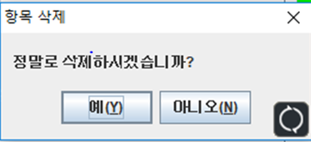
POWER POINT PRESENTATION
Login
Main Page
Submit
Add
Mark
Edit
Delete
Complete
Sort
Save
1
프로젝트 계획
Planning
개요/
조직도/
채택 모델/
사용 도구/
일정 관리/
산출물 관리/
리스크 관리
Print_Subject_List
Add_Subject_Button : Button Save_Button : Button Show_Sorted_List_Button : Button Add_todo_Button : Button subjectList : DynamicTree button : Button //Mark Delete_Button : Button Edit_Button : Button Status_Button : Button
Print_Subject_List() : 클래스 생성자 Clear() : 모든 노드 삭제 mark() : 중요도 표시 edit() : 항목 수정 removeCurrentNode(int removeOption) : 선택된 노드 삭제 addObject( ) : 노드 추가 getTime() : 현재 날짜 반환 StatusChange() : 완료여부 변경
ADD_COMMAND1 : String
ADD_COMMAND2 : String
REMOVE_COMMAND : String
CLEAR_COMMAND : String
MARK_COMMAND : String
EDIT_COMMAND : String
SAVE_COMMAND : String
CHANGE_STATUS_COMMAND : String
subjectList : DynamicTree
command : String
temp_ParentName : String
2
요구사항 분석Analysis
발주자 요구사항/
유즈케이스
다이어그램/
비기능 요구사항
3
설계, 구현
Class 설계/
UI 설계
4
Testing
Black box/
White box/
조치사항
5
시연 영상
6
느낀점

Slide 35
POWER POINT PRESENTATION
Login
Main Page
Submit
Add
Mark
Edit
Delete
Complete
Sort
Save
1
프로젝트 계획
Planning
개요/
조직도/
채택 모델/
사용 도구/
일정 관리/
산출물 관리/
리스크 관리
Print_Subject_List
Add_Subject_Button : Button Save_Button : Button Show_Sorted_List_Button : Button Add_todo_Button : Button subjectList : DynamicTree button : Button //Mark Delete_Button : Button Edit_Button : Button Status_Button : Button
Print_Subject_List() : 클래스 생성자 Clear() : 모든 노드 삭제 mark() : 중요도 표시 edit() : 항목 수정 removeCurrentNode(int removeOption) : 선택된 노드 삭제 addObject( ) : 노드 추가 getTime() : 현재 날짜 반환 StatusChange() : 완료여부 변경
ADD_COMMAND1 : String
ADD_COMMAND2 : String
REMOVE_COMMAND : String
CLEAR_COMMAND : String
MARK_COMMAND : String
EDIT_COMMAND : String
SAVE_COMMAND : String
CHANGE_STATUS_COMMAND : String
subjectList : DynamicTree
command : String
temp_ParentName : String
2
요구사항 분석Analysis
발주자 요구사항/
유즈케이스
다이어그램/
비기능 요구사항
3
설계, 구현
Class 설계/
UI 설계
4
Testing
Black box/
White box/
조치사항
5
시연 영상
6
느낀점

Slide 36
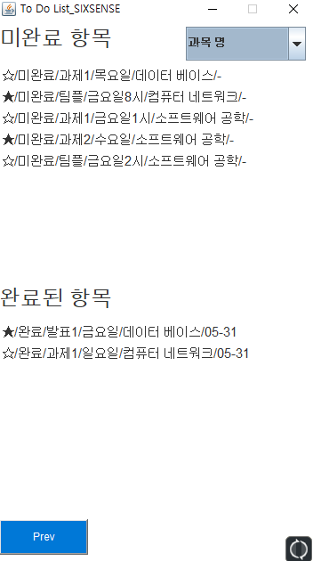
POWER POINT PRESENTATION
Login
Main Page
Submit
Add
Mark
Edit
Delete
Complete
Sort
Save
1
프로젝트 계획
Planning
개요/
조직도/
채택 모델/
사용 도구/
일정 관리/
산출물 관리/
리스크 관리
Print_Subject_List
Add_Subject_Button : Button Save_Button : Button Show_Sorted_List_Button : Button Add_todo_Button : Button subjectList : DynamicTree button : Button //Mark Delete_Button : Button Edit_Button : Button Status_Button : Button
Print_Subject_List() : 클래스 생성자 Clear() : 모든 노드 삭제 mark() : 중요도 표시 edit() : 항목 수정 removeCurrentNode(int removeOption) : 선택된 노드 삭제 addObject( ) : 노드 추가 getTime() : 현재 날짜 반환 StatusChange() : 완료여부 변경
ADD_COMMAND1 : String
ADD_COMMAND2 : String
REMOVE_COMMAND : String
CLEAR_COMMAND : String
MARK_COMMAND : String
EDIT_COMMAND : String
SAVE_COMMAND : String
CHANGE_STATUS_COMMAND : String
subjectList : DynamicTree
command : String
temp_ParentName : String
2
요구사항 분석Analysis
발주자 요구사항/
유즈케이스
다이어그램/
비기능 요구사항
3
설계, 구현
Class 설계/
UI 설계
4
Testing
Black box/
White box/
조치사항
5
시연 영상
6
느낀점

Slide 37
POWER POINT PRESENTATION
Login
Main Page
Submit
Add
Mark
Edit
Delete
Complete
Sort
Save
1
프로젝트 계획
Planning
개요/
조직도/
채택 모델/
사용 도구/
일정 관리/
산출물 관리/
리스크 관리
Print_Show_Sorted_List
Unfinished_Panel : JPanel Finished_Panel : JPanel Unfinished_todo_Label : JLabel Finished_todo_Label : JLabel Sort_Standard_Combobox : JComboBox Prev_Button : Button UnfinishedModel : DefaultListModel FinishedModel : DefaultListModel Unfinished_List : JList Finished_List : JList whoelTodo : String Todos : String[] TodoComponents : String[]
Print_Show_Sorted_List() : 클래스 생성자 loadTodo() : 저장된 txt 파일 읽어오기 splitTodos() : Todo 항목들을 이어붙인 문자열에서 항목별 분리 changeComponentsLocation(int sortPolicy) : 정렬 정책에 따라 to do 항목의 구성요소 위치 변경 clearList() : List 의 모든 항목 제거 updateList() : List에 파일로 부터 읽은 항목들 추가
2
요구사항 분석Analysis
발주자 요구사항/
유즈케이스
다이어그램/
비기능 요구사항
3
설계, 구현
Class 설계/
UI 설계
4
Testing
Black box/
White box/
조치사항
5
시연 영상
6
느낀점

Slide 38
POWER POINT PRESENTATION
Login
Main Page
Submit
Add
Mark
Edit
Delete
Complete
Sort
Save
1
프로젝트 계획
Planning
개요/
조직도/
채택 모델/
사용 도구/
일정 관리/
산출물 관리/
리스크 관리
Print_Show_Sorted_List
Unfinished_Panel : JPanel Finished_Panel : JPanel Unfinished_todo_Label : JLabel Finished_todo_Label : JLabel Sort_Standard_Combobox : JComboBox Prev_Button : Button UnfinishedModel : DefaultListModel FinishedModel : DefaultListModel Unfinished_List : JList Finished_List : JList whoelTodo : String Todos : String[] TodoComponents : String[]
Print_Show_Sorted_List() : 클래스 생성자 loadTodo() : 저장된 txt 파일 읽어오기 splitTodos() : Todo 항목들을 이어붙인 문자열에서 항목별 분리 changeComponentsLocation(int sortPolicy) : 정렬 정책에 따라 to do 항목의 구성요소 위치 변경 clearList() : List 의 모든 항목 제거 updateList() : List에 파일로 부터 읽은 항목들 추가
2
요구사항 분석Analysis
발주자 요구사항/
유즈케이스
다이어그램/
비기능 요구사항
3
설계, 구현
Class 설계/
UI 설계
4
Testing
Black box/
White box/
조치사항
5
시연 영상
6
느낀점

Slide 39
POWER POINT PRESENTATION
Login
Main Page
Submit
Add
Mark
Edit
Delete
Complete
Sort
Save
1
프로젝트 계획
Planning
개요/
조직도/
채택 모델/
사용 도구/
일정 관리/
산출물 관리/
리스크 관리
Print_Subject_List
Add_Subject_Button : Button Save_Button : Button Show_Sorted_List_Button : Button Add_todo_Button : Button subjectList : DynamicTree button : Button //Mark Delete_Button : Button Edit_Button : Button Status_Button : Button
Print_Subject_List() : 클래스 생성자 Clear() : 모든 노드 삭제 mark() : 중요도 표시 edit() : 항목 수정 removeCurrentNode(int removeOption) : 선택된 노드 삭제 addObject( ) : 노드 추가 getTime() : 현재 날짜 반환 StatusChange() : 완료여부 변경
ADD_COMMAND1 : String
ADD_COMMAND2 : String
REMOVE_COMMAND : String
CLEAR_COMMAND : String
MARK_COMMAND : String
EDIT_COMMAND : String
SAVE_COMMAND : String
CHANGE_STATUS_COMMAND : String
subjectList : DynamicTree
command : String
temp_ParentName : String
2
요구사항 분석Analysis
발주자 요구사항/
유즈케이스
다이어그램/
비기능 요구사항
3
설계, 구현
Class 설계/
UI 설계
4
Testing
Black box/
White box/
조치사항
5
시연 영상
6
느낀점

Slide 40
POWER POINT PRESENTATION
Test
Black Box
White Box
조치 사항
1
프로젝트 계획
Planning
개요/
조직도/
채택 모델/
사용 도구/
일정 관리/
산출물 관리/
리스크 관리
테스트 종류 | 담당자
블랙 테스트 케이스 | 권혁진
화이트 테스트 케이스 | 김영민, 임재우
2
요구사항 분석Analysis
발주자 요구사항/
유즈케이스
다이어그램/
비기능 요구사항
3
설계, 구현
Class 설계/
UI 설계
4
Testing
Black box/
White box/
조치사항
5
시연 영상
6
느낀점

Slide 41
POWER POINT PRESENTATION
Test
Black Box
White Box
조치 사항
1
프로젝트 계획
Planning
개요/
조직도/
채택 모델/
사용 도구/
일정 관리/
산출물 관리/
리스크 관리
테스트 종류 | 담당자
블랙 테스트 케이스 | 권혁진
화이트 테스트 케이스 | 김영민, 임재우
2
요구사항 분석Analysis
발주자 요구사항/
유즈케이스
다이어그램/
비기능 요구사항
총 TestCase 수 | 실행한 TestCase 수 | 총 결함 개수
97 | 97 | 10
3
설계, 구현
Class 설계/
UI 설계
4
Testing
Black box/
White box/
조치사항
5
시연 영상
6
느낀점

Slide 42
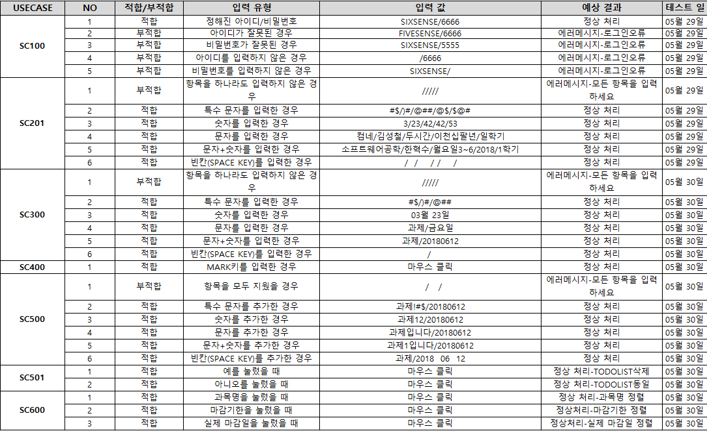
POWER POINT PRESENTATION
ㄴㄴㄴㄴ
Test
Black Box
White Box
조치 사항
1
프로젝트 계획
Planning
개요/
조직도/
채택 모델/
사용 도구/
일정 관리/
산출물 관리/
리스크 관리
2
요구사항 분석Analysis
발주자 요구사항/
유즈케이스
다이어그램/
비기능 요구사항
3
설계, 구현
Class 설계/
UI 설계
4
Testing
Black box/
White box/
조치사항
5
시연 영상
6
느낀점

Slide 43
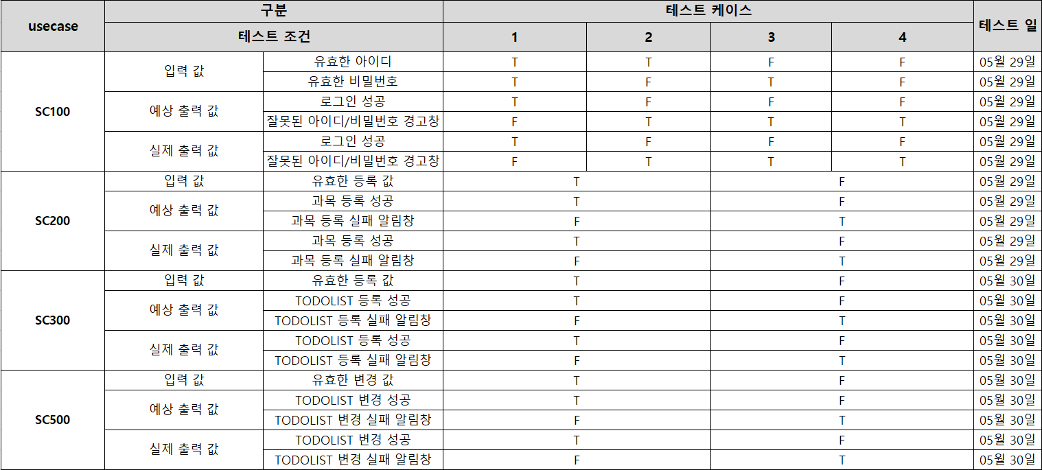
POWER POINT PRESENTATION
Test
Black Box
White Box
조치 사항
1
프로젝트 계획
Planning
개요/
조직도/
채택 모델/
사용 도구/
일정 관리/
산출물 관리/
리스크 관리
2
요구사항 분석Analysis
발주자 요구사항/
유즈케이스
다이어그램/
비기능 요구사항
3
설계, 구현
Class 설계/
UI 설계
4
Testing
Black box/
White box/
조치사항
5
시연 영상
6
느낀점

Slide 44
POWER POINT PRESENTATION
Test
Black Box
White Box
조치 사항
1
프로젝트 계획
Planning
개요/
조직도/
채택 모델/
사용 도구/
일정 관리/
산출물 관리/
리스크 관리
Usecase ID | TestCase ID | 테스트 목적 | 사전 조건 | 입력값 | 절차 | 예상 출력값 | 결과 | 테스트일 | 결함#
SC200 | TC-014 | 과목목록 페이지에 대한 에러 검출 | 로그인 | 마우스클릭 | 1.완료항목 선택 1. +SUBJECT클릭 | 과목등록창이 나타나지 않고 경고문구나 선행조건 또는 반응하지않는다. | Pass | 2018.05.29 | #1342
SC200 | TC-015 | MARK에 대한 에러 검출 | 로그인, 과목등록 | 마우스클릭 | 1.추가한 과목클릭 or 미완료항목, 완료항목 선택 1. MARK클릭 | MARK가 불가능하기때문에 경고문구나 선행조건 또는 반응하지않는다. | Pass | 2018.05.29 | #1343
SC200 | TC-016 | 과목 삭제에 대한 에러 검출 | 로그인 | 마우스클릭 | 1. 완료항목 or 미완료항목 선택 2. Delete클릭 | Delete가 불가능해야하기때문에 경고문구나 선행조건 또는 반응하지않는다. | Pass | 2018.05.29 | #1345
SC200 | TC-017 | todo추가에 대한 에러 검출 | 로그인 | 마우스클릭 | 1. 미완료항목 선택 2. +TO DO 클릭 | todo는 해당과목아래에 생성 되야하기 때문에 경고문구나 선행조건 또는 반응하지않는다. | Pass | 2018.05.29 | #1346
SC200 | TC-018 | todo추가에 대한 에러 검출 | 로그인 | 마우스클릭 | 1.todo항목을 선택 2.+TO DO 클릭 | todo는 해당과목아래에 생성 되야하기 때문에 경고문구나 선행조건 또는 반응하지않는다 | Pass | 2018.05.29 | #1347
2
요구사항 분석Analysis
발주자 요구사항/
유즈케이스
다이어그램/
비기능 요구사항
3
설계, 구현
Class 설계/
UI 설계
4
Testing
Black box/
White box/
조치사항
5
시연 영상
6
느낀점

Slide 45
POWER POINT PRESENTATION
Test
Black Box
White Box
조치 사항
1
프로젝트 계획
Planning
개요/
조직도/
채택 모델/
사용 도구/
일정 관리/
산출물 관리/
리스크 관리
이슈 번호 | 결함 제목 | 설명
#1339 | Edit 기능 오류 | ‘ / ‘ 항목 구분자 구별 불가.
#1342 | Subject 기능 오류 | Todo 항목, 완료 항목 을 클릭 후 Subject추가시 동작함.
#1343 | Mark 기능 오류 | 과목 선택 후 Mark 했을 경우 Mark 성공메세지가 출력됨.
#1344 | 상태 변경 기능 오류 | Todo추가시 ‘ / ‘로 인한 항목 구분 불가로 인한 상태 변경 시 과목정보 인식오류
#1345 | Delete 기능 오류 | 완료 항목 or 미완료 항목 선택 후에 Delete가 불가능 해야하는데 가능함.
#1346 | Todo 추가 기능 오류 | 미완료 항목 클릭 후 Todo항목 추가 시에 해당 창이 출력되지 않아야 하는데 출력됨.
#1347 | Todo 추가 기능 오류 | Todo항목을 누르고 Todo항목 추가 시에 해당 창이 출력되지 않아야 하는데 출력됨.
#1348 | 상태 변경 기능 오류 | ‘/’ 로 인한 항목 구분 불가로 인해 과목정보가 누락된 완료 항목이 미완료로 상태 변경 시 ‘과목 없음’ 과목으로 삽입됨.
#1414 | 정렬 보기 기능 오류 | Todo항목이 일정 수 이상일 경우 정렬보기 화면에서 누락됨.
#1415 | 과목 등록 기능 오류 | 최대 추가 가능 과목의 수가 1개 부족함.
2
요구사항 분석Analysis
발주자 요구사항/
유즈케이스
다이어그램/
비기능 요구사항
3
설계, 구현
Class 설계/
UI 설계
4
Testing
Black box/
White box/
조치사항
5
시연 영상
6
느낀점

Slide 46
POWER POINT PRESENTATION
Test
Black Box
White Box
조치 사항
1
프로젝트 계획
Planning
개요/
조직도/
채택 모델/
사용 도구/
일정 관리/
산출물 관리/
리스크 관리
총 TestCase 수 | 실행한 TestCase 수 | 총 결함 개수
97 | 97 | 10
2
요구사항 분석Analysis
발주자 요구사항/
유즈케이스
다이어그램/
비기능 요구사항
3
설계, 구현
Class 설계/
UI 설계
4
Testing
Black box/
White box/
조치사항
5
시연 영상
6
느낀점

Slide 47
POWER POINT PRESENTATION
Test
Black Box
White Box
조치 사항
1
프로젝트 계획
Planning
개요/
조직도/
채택 모델/
사용 도구/
일정 관리/
산출물 관리/
리스크 관리
총 TestCase 수 | 실행한 TestCase 수 | 총 결함 개수
97 | 97 | 10
2
요구사항 분석Analysis
발주자 요구사항/
유즈케이스
다이어그램/
비기능 요구사항
3
설계, 구현
Class 설계/
UI 설계
총 결함 개수 | 해결 결함 개수 | 잔여 결함 개수
10 | 10 | 0
4
Testing
Black box/
White box/
조치사항
5
시연 영상
6
느낀점

Slide 48
POWER POINT PRESENTATION
1
프로젝트 계획
Planning
개요/
조직도/
채택 모델/
사용 도구/
일정 관리/
산출물 관리/
리스크 관리
시연 영상
2
요구사항 분석Analysis
발주자 요구사항/
유즈케이스
다이어그램/
비기능 요구사항
3
설계, 구현
Class 설계/
UI 설계
4
Testing
Black box/
White box/
조치사항
시연영상 비디오
5
시연 영상
Movie Time
6
느낀점

Slide 49

POWER POINT PRESENTATION
Team 6 - SixSense Follow me
kyunghochoi94@gmail.com
1
프로젝트 계획
Planning
개요/
조직도/
채택 모델/
사용 도구/
일정 관리/
산출물 관리/
리스크 관리
Insert your image
2
요구사항 분석Analysis
발주자 요구사항/
유즈케이스
다이어그램/
비기능 요구사항
3
설계, 구현
Class 설계/
UI 설계
4
Testing
Black box/
White box/
조치사항
#처음 써보는 도구
#협업코딩
#체계적인 개발
#드디어끝
5
시연 영상
6
느낀점

Slide 50
감사합니다 !
The End

